Slide 1
Осенние каникулы «Соблюдай ПДД»

Slide 2
Факторы , влияющие на безопасность дорожного движения
Климатические : дождь, листопад, туман, заморозки, раннее наступление темноты…
Дорожная обстановка: слякоть, лужи, гололёд, снижение видимости...
Возможные транспортные ситуации: заносы машин на скользкой дороге, повышение скоростного режима, внезапное появление детей на дороге…
Возможные опасные ситуации с детьми: подвижные игры у дорог, посещение магазинов, внешкольных учреждений без родителей, переход не по пешеходному переходу…
А также рассеянное внимание детей, отсутствие контроля со стороны родителей, снижение обзора дороги из-за зонтов, поднятых воротников и капюшонов…

Slide 3
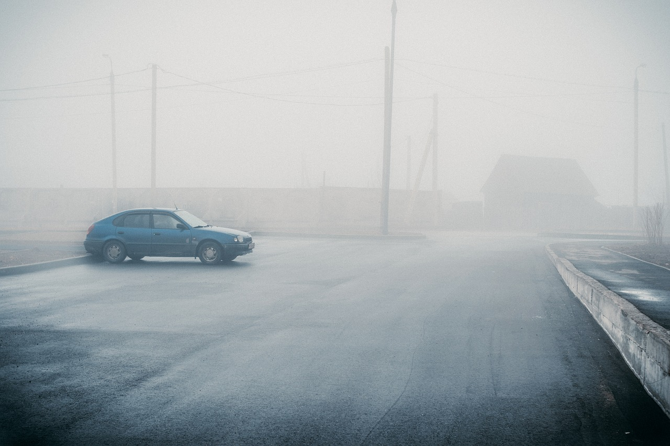
Туман
Видимость очень плохая, при этом расстояние до предметов кажется больше, чем есть на самом деле. Скорость автомобиля вам кажется маленькой, а на самом деле он движется быстро. Туман искажает окраску цвета предмета, кроме красного. Поэтому сигнал светофора красный, чтобы его хорошо было видно в любую погоду, поэтому красные автомобили считаются менее опасными.

Slide 4
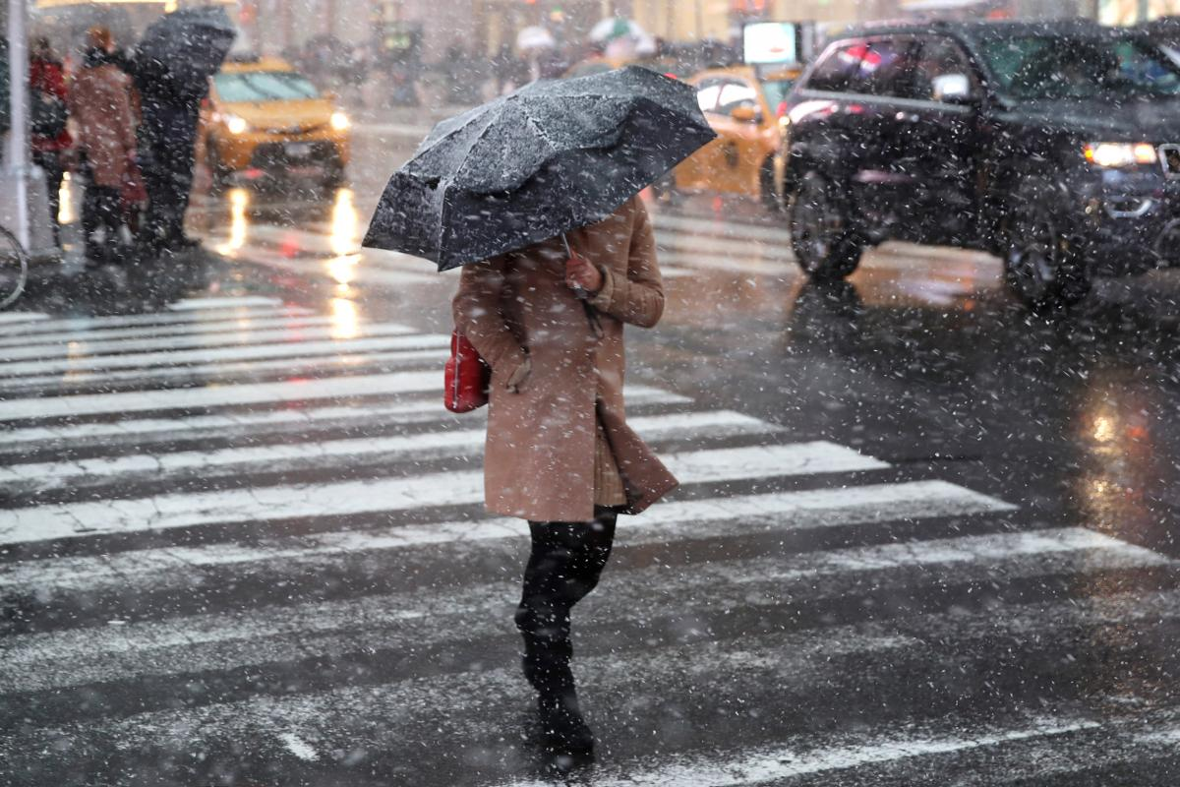
Снег с дождём
Кроме частичного ухудшения видимости, водителя подстерегает заметное ухудшение управляемости автомобиля. Увеличивается тормозной путь, резко возрастает вероятность сноса и заноса машины.

Slide 5
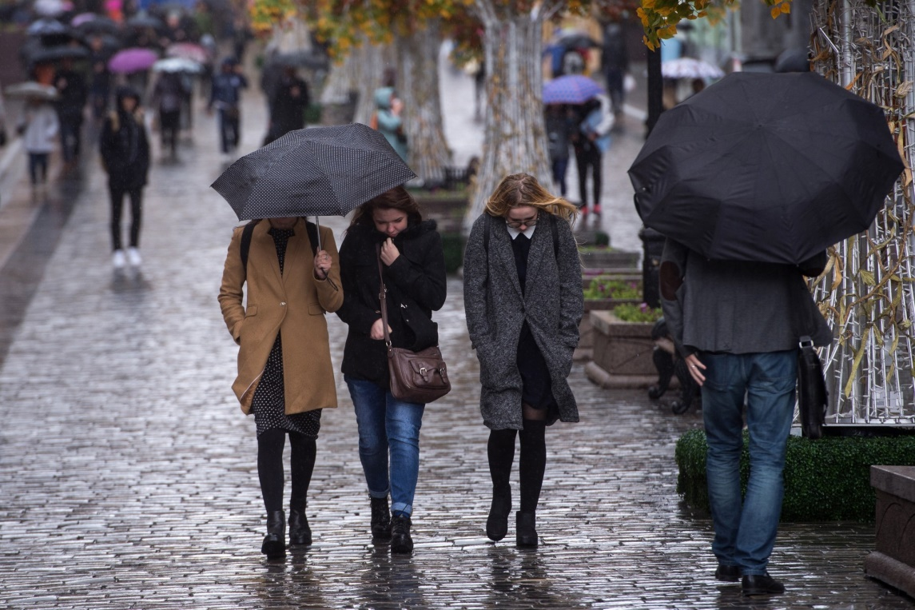
Дождь, холод
В дождь и холод происходит снижение обзора дороги из-за зонтов, поднятых воротников и капюшонов…

Slide 6
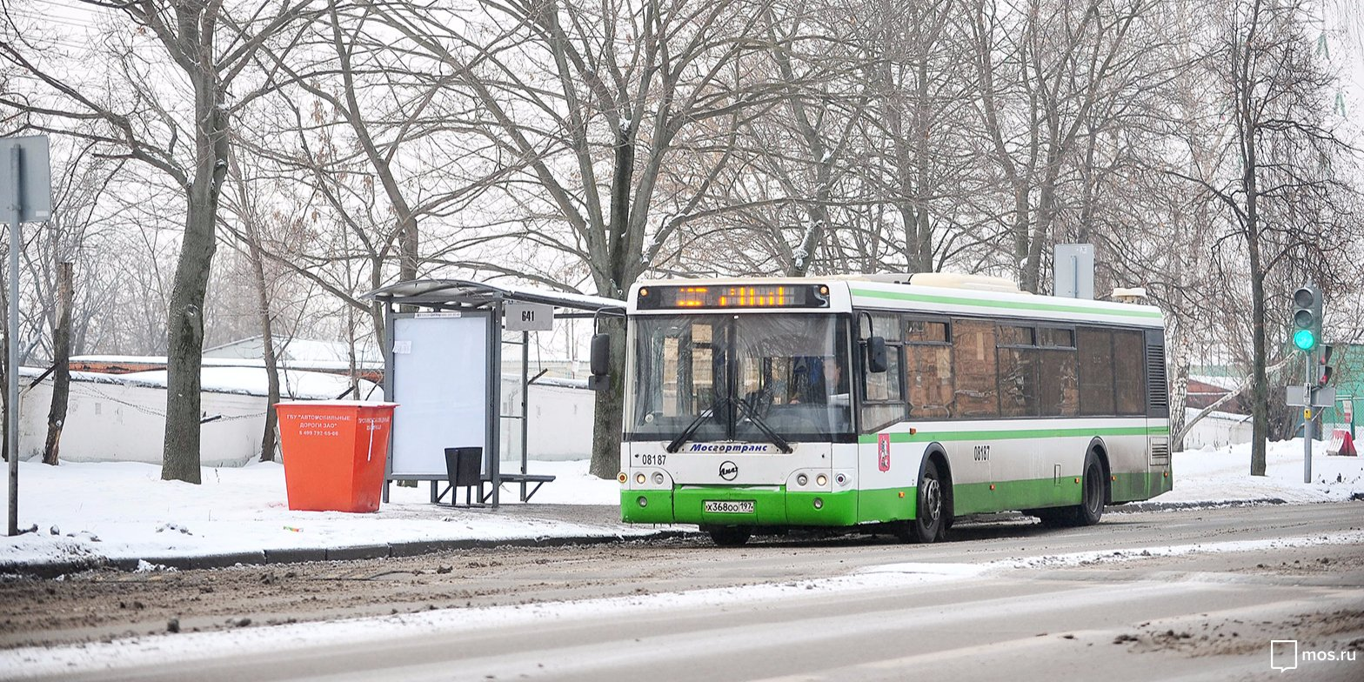
С наступлением холодов растет количество уличных травм: ушибы, вывихи и переломы. По статистике около 40 % всех ДТП вызвано гололедом и снегопадом.
Возле остановок общественного транспорта и перед светофорами от частых торможений образуется наледи, будьте здесь особенно осторожны!

Slide 7
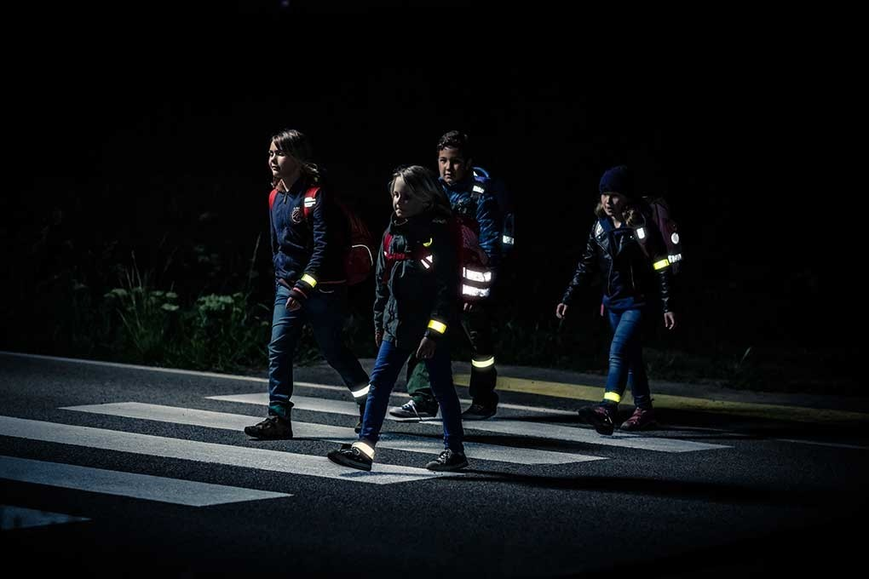
Световозвращатели
С наступлением осени начинает сокращаться световой день.
Вы должны быть заметны на дороге. Необходимо использовать световозвращатели.

Slide 8
Что такое световозвращающий элемент?
Катафот составное слово ката(др.гр -возвращение, отражение, назад) и фот (свет), получается возврат света в том же направление в каком падал свет, то есть световозвращатель.
Придумал его, как принято считать, Перси Шоу-дорожный рабочий в Великобритании в 1934 году.
Как то ночью возвращаясь домой в свете фар он увидел блеск двух маленьких огоньков, догадавшись, что это глаза кошки он задумался почему глаза кошки светятся при направлении на них в темноте свет и как это применить.

Slide 10
«Знаешь ли ты ПДД?»

Slide 11
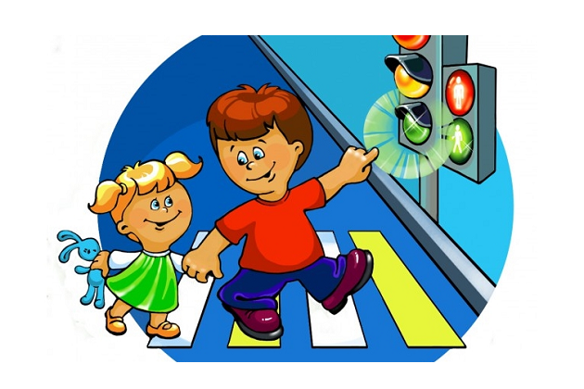
Как ты поступишь, если загорелся зелёный сигнал светофора?
Сразу начну переходить проезжую часть;
2. Подожду некоторое время на тротуаре и посмотрю по сторонам, не едет ли какая-нибудь автомашина;
3. Не буду переходить дорогу, потому что горит зелёный сигнал светофора.
Ответ: Подожду некоторое время на тротуаре и посмотрю по сторонам, не едет ли какая-нибудь автомашина.

Slide 12
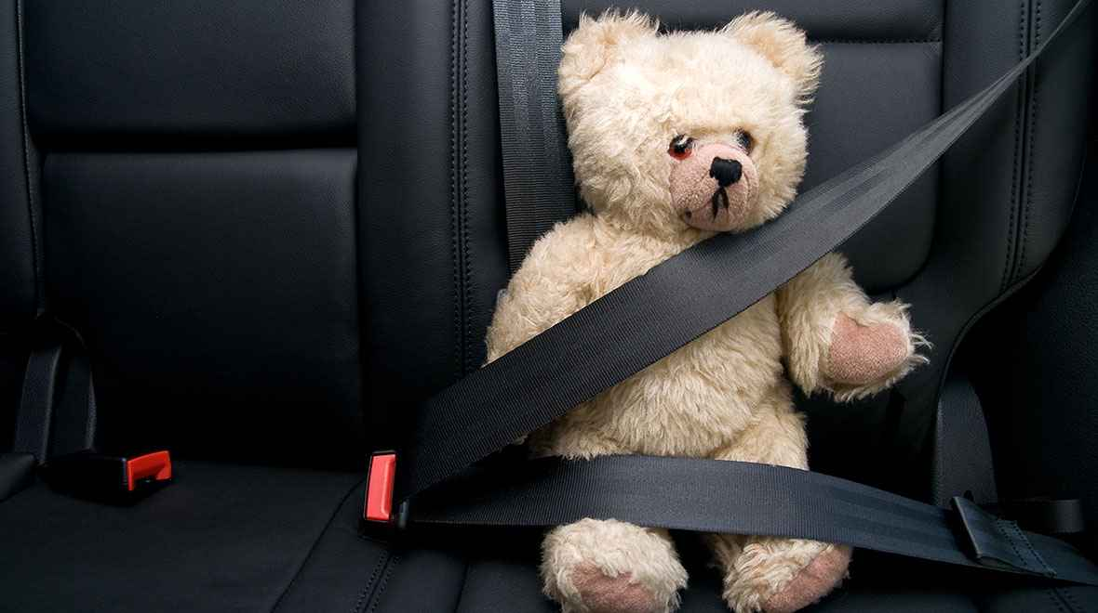
Какие лица должны быть пристёгнуты ремнями безопасности в транспортном средстве?
1. Только водитель;
2. Только пассажир;
3. Все лица находящиеся в транспортном средстве.
Ответ: Все лица находящиеся в транспортном средстве.

Slide 13
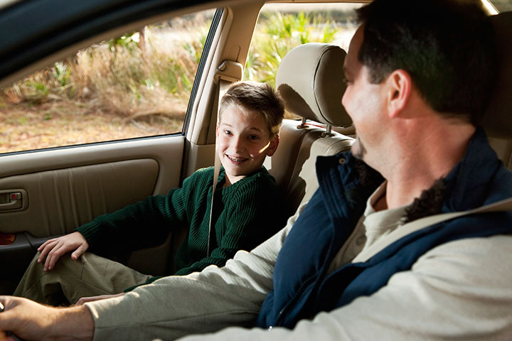
С какого возраста можно ездить на переднем сиденье без специального удерживающего устройства?
1. с 7 лет;
2.с 15 лет;
3. с 12 лет.
Ответ: с 12 лет

Slide 14
Что является самым важным при переходе проезжей части?
1. Иметь хороший обзор проезжей части во все стороны;
2. Не торопиться;
3. Быть внимательным;
Ответ: 4. Все ответы верны.

Slide 15
На тротуаре необходимо соблюдать следующее правило:
1. Громко не говорить;
2. Придерживаться правой стороны, не мешать другим;
3. Придерживаться левой стороны, не мешать другим.
Ответ: 2. Придерживаться правой стороны, не мешать другим

Slide 16
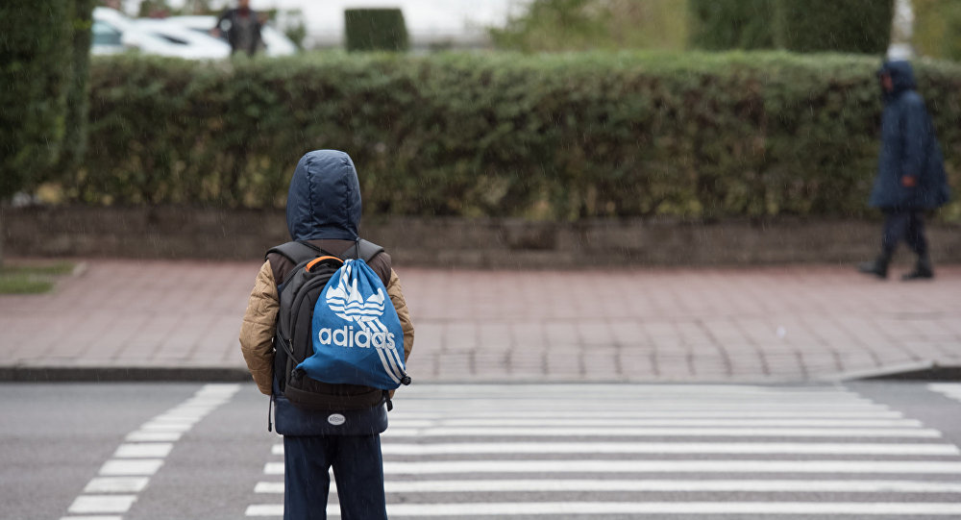
Действия школьника, когда он подошёл к пешеходному переходу
1. Посмотреть направо и начать переход;
2. Посмотреть налево и начать переход;
3. Остановиться на тротуаре или обочине, посмотреть в обе стороны и убедиться, что нет приближающихся автомобилей начать переход.
Ответ: Остановиться на тротуаре или обочине, посмотреть в обе стороны и убедиться, что нет приближающихся автомобилей начать переход.

Slide 17
Переходить дорогу нужно
1. Наискосок, навстречу движущемуся транспорту;
2. Наискосок, по ходу движения транспорта;
3. Строго перпендикулярно проезжей части.
Ответ: Строго перпендикулярно
проезжей части.

Slide 18
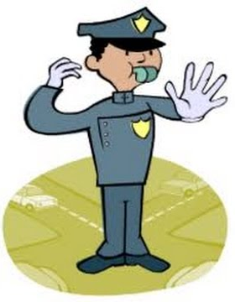
Для чего подаётся сигнал свистком инспектором дорожного движения?
1. Просто от нечего делать;
2. Для привлечения внимания;
3. Для остановки
Ответ: 2. Для привлечения внимания.

Slide 19
Какие виды пешеходных переходов бывают?
1. Подземный, наземный, надземный;
2. Подземный, наземный, воздушный;
3. Подземный, дорожный, воздушный.
Ответ:
1. Подземный, наземный, надземный.

Slide 20
Молодцы!
По городу, по улице не ходят просто так: Когда не знаешь правила, легко попасть впросак. Всё время будь внимательным и помни наперёд: Свои имеют правила шофёр и пешеход!

